Slide 1







แผนการจัดการเรียนรู้ที่ 5
ปัจจัยที่มีผลต่อการเปลี่ยนแปลงของเทคโนโลยี (1)
ตัวชี้วัดระหว่างทาง
ว 4.1 ม.4/1 วิเคราะห์แนวคิดหลักของเทคโนโลยี ความสัมพันธ์กับศาสตร์อื่นโดยเฉพาะวิทยาศาสตร์หรือคณิตศาสตร์ รวมทั้งประเมินผลกระทบที่จะเกิดขึ้นต่อมนุษย์ สังคม เศรษฐกิจ และสิ่งแวดล้อม เพื่อเป็นแนวทางในการพัฒนาเทคโนโลยี
สาระการเรียนรู้
- ปัจจัยที่มีผลต่อการเปลี่ยนแปลงของเทคโนโลยีด้านปัญหา

Slide 2





05
ปัจจัยที่มีต่อการเปลี่ยนแปลงของเทคโนโลยี
ปัจจุบันความเจริญก้าวหน้าทางวิทยาศาสตร์และเทคโนโลยีได้พัฒนาไปอย่างรวดเร็วส่งผลกระทบต่อปัจจัยหลายด้าน ดังนี้

Slide 3

ด้านปัญหา
การเปลี่ยนแปลงของเทคโนโลยีเกิดขึ้นอย่างรวดเร็ว เพื่อให้ทันต่อความต้องการของมนุษย์และมีการติดต่อสื่อสารกันแบบไร้พรมแดน ทําให้มนุษย์ต่างเรียนรู้ซึ่งกันและกันได้มากขึ้น แต่ก็มีปัญหาตามมาเช่นเดียวกัน ทั้งนี้ก็ขึ้นอยู่กับผู้ใช้เทคโนโลยีว่าจะใช้เพื่อวัตถุประสงค์ใด ซึ่งปัญหาในการใช้เทคโนโลยีส่วนมาก เช่น

Slide 4
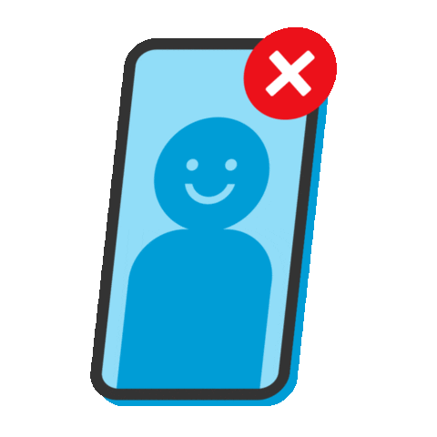

ปัญหาอาชญากรรม
เทคโนโลยีสามารถนํามาใช้ก่ออาชญากรรมได้ เช่นการล้วงข้อมูลรหัส ATM โดยหลอกทําแอปพลิเคชันบนมือถือต่าง ๆ ที่คล้ายกับของธนาคาร เมื่อเหยื่อหลงเชื่อดาวน์โหลดมาติดตั้ง ก็จะกรอกชื่อบัญชีและรหัสผ่านในแอปพลิเคชัน ทําให้คนร้ายได้ชื่อและรหัสผ่านไป
ปัญหาความสัมพันธ์ของมนุษย์
เสื่อมถอย การใช้อุปกรณ์เทคโนโลยีสื่อสารทําให้สามารถติดต่อสื่อสารได้อย่างง่ายดาย แต่ในทางตรงกันข้ามการใช้สื่อโซเชียลมีเดียมากเกินความจําเป็นจะส่งผลให้ความสัมพันธ์ของมนุษย์เสื่อมถอยไม่ว่าจะเป็นเพื่อน หรือคนในครอบครัว เพราะต่างคนก็ใช้สื่อโซเชียลมีเดียจนไม่ได้พูดคุยหรือทํากิจกรรมร่วมกัน หรือที่เรียกว่า “สังคมก้มหน้า

Slide 5

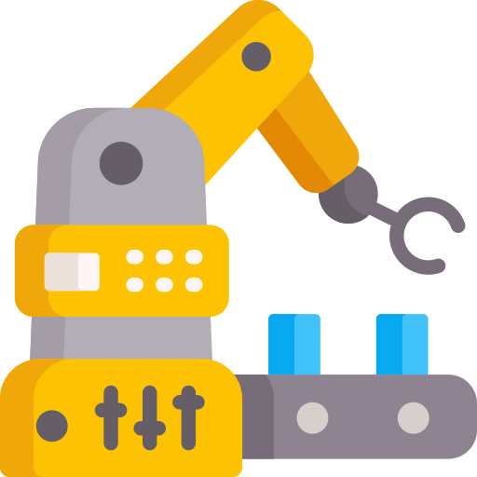
ปัญหาความวิตกกังวล
อาจทําให้ผู้ใช้แรงงานมีความวิตกกังวลว่าเทคโนโลยีอาจทําให้เกิดการว่าจ้างงานน้อยลง เพราะมีการนําเอาหุ่นยนต์มาใช้งานมากขึ้นมีระบบการผลิตที่อัตโนมัติมากขึ้นทําให้ผู้ใช้แรงงานอาจตกงาน หรือหน่วยงานอาจเลิกว่าจ้างได้
ปัญหาความเสี่ยงภัยทางธุรกิจ
ธุรกิจจําเป็นต้องพึ่งพาเทคโนโลยีมากขึ้น เพื่อใช้ในการจัดทําข้อมูลข่าวสารทั้งหมดของธุรกิจฝากไว้ในศูนย์ข้อมูล

Slide 6
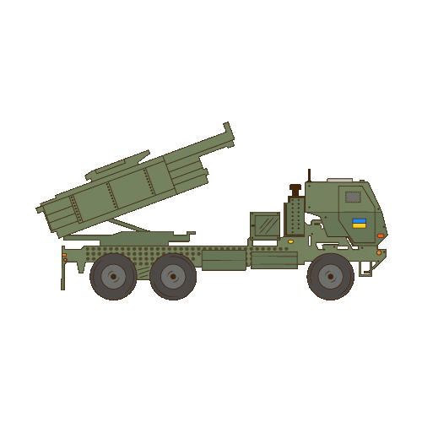

ปัญหาในการพัฒนาอาวุธ
มีอํานาจทําลายสูงมากขึ้น
ปัญหาการแพร่วัฒนธรรมและกระจายข่าวสารที่ไม่เหมาะสมอย่างรวดเร็ว
บางประเทศสามารถนําเอาเทคโนโลยีไปใช้ในการสร้างอาวุธที่มีอานุภาพการทําลายสูง อาจมีผลต่อสงครามที่มีการทําลายล้างสูงเกิดขึ้นได้
การใช้เทคโนโลยีขึ้นอยู่กับผู้ใช้ ดังนั้นจริยธรรมการใช้เทคโนโลยีจึงเป็นเรื่องสําคัญ ผู้สร้างเว็บไซต์ที่เผยแพร่ภาพที่ไม่เหมาะสม เช่น ภาพลามกอนาจาร ภาพที่ทําให้ผู้อื่นเสียหาย

Slide 7


ปัญหาการใช้เทคโนโลยีในทางที่ผิด
ปัญหาดังกล่าวเกิดจากมีการใช้ หรือเสพติดเทคโนโลยีมากเกินไป การรู้ไม่เท่าทันเทคโนโลยี อาจทําให้เกิดปัญหาการใช้ความรุนแรง การใช้ภาษาที่ไม่เหมาะสมในการสื่อสาร เช่น การเลียนแบบพฤติกรรมที่ไม่เหมาะสมในเกมมาใช้ในชีวิตจริง

